Slide 1
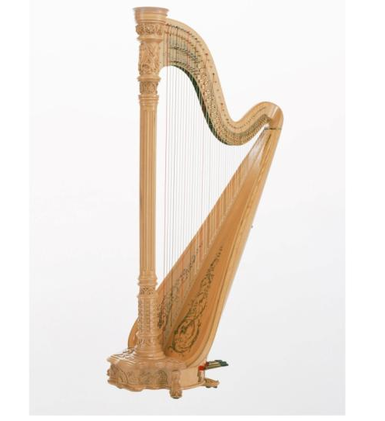
МБДОУ детский сад «Оленёнок» Дистанционное музыкальное занятие № 4 Средняя группа Музыкальный руководитель: Башкирцева Н.О.

Slide 2
Музыкально-ритмические упражнения Упражнение для рук «Вальс» музыка А.Жилина Рекомендации для родителей: Выполнять упражнения «мягкими» руками. (Плавные, изящные ручки). Повторить упражнение 2-3 раза

Slide 3
Пальчиковая гимнастика Рекомендации для родителей: Вместе с ребёнком проведите гимнастику для пальчиков.

Slide 4
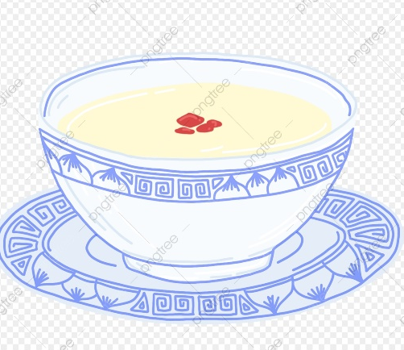
Пение
Музыкальное произведение: Песня «Варись кашка»
муз. Е. Туманян Рекомендации для родителей: Познакомить с новой песней
Текст песни:
Варись-варись кашка В голубенькой чашке Варись поскорее Булькай веселее Варись, кашка, сладка Из густого молока Да из манной крупки. У того, кто кашу ест Вырастут все зубки!

Slide 5
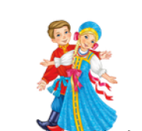
Творческая пляска Любая весёлая мелодия
Рекомендации для родителей:
Дети, наблюдая за взрослым, повторяют его движения, начинают придумывать свои. Обязательно отметить, если получилось придумать свою пляску.

Slide 6
Рефлексия
Рекомендации для родителей:
Обсудите с ребёнком, чем вы занимались на занятии.
Что узнали нового?
Что понравилось делать больше всего?
(слушать музыку, играть с пальчиками, придумывать пляску)

